Slide 1

主讲讲师：张三丰
DOM（一）
DOM概览/ 选取文档元素/ 节点和节点层次关系/节点属性/节点操作
-2016-10-
讲师Emaill：123456@qq.com

Slide 2
3
第
章
DOM（一）

Slide 3
本章重点与难点
重点
重点
难点
1
2
难
节点操作
常用方法
属性操作
常用方法
节点操作
常用方法

Slide 4
1、DOM概览
Document Object Model（文档对象模型）
DOM是针对HTML文档的一个API（Application Programming Interface应用程序编程接口）。
HTML DOM 定义了访问和操作HTML文档的标准方法。
DOM描绘了一个层次化的节点树，允许开发人员添加、移除和修改页面的某一部分。
要改变页面的某个东西，JavaScript 就需要获得对 HTML 文档中元素进行访问的入口。这个入口，连同对 HTML 元素进行添加、移动、改变或移除的方法和属性，都是通过文档对象模型来获得的（DOM）。

Slide 5
什么是DOM
Document Object Model（文档对象模型）
DOM是针对HTML和XML文档的一个API（应用程序编程接口）。DOM描绘了一个层次化的节点树，允许开发人员添加、移除和修改页面的某一部分。
DOM的作用是将网页元素转为一个javascript对象，从而可以使用javascript对网页进行各种操作(比如增删内容)。浏览器会根据DOM模型，将HTML文档解析成一系列的节点，再由这些节点组成一个树状结构。DOM的最小组成单位叫做节点(node)

Slide 6
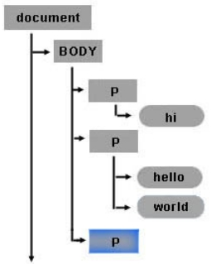
DOM树

Slide 7
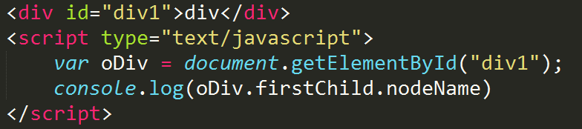
节点类型
标签属于节点的一种
节点是包含了标签、注释、文本、doctype等在内的多种组合。
nodeType属性，用于表明节点的类型。
标签节点：1 → 可以使用nodeName查看标签名(oDiv.nodeType)
文本节点：3 （oDiv.firstChild.nodeType）
注释节点：８（oDiv.firstChild.nodeType）
文档碎片节点：11

Slide 8
节点关系
nodeName : 节点的名字
childNodes：所有子节点（包括空格和换行）
children：所有是标签类型的子节点
nextSibling：下一个兄弟节点
previousSibling：上一个兄弟节点
parentNode：父节点
firstChild : 第一个子节点
lastChild：最后一个子节点
注意：dom将元素后的换行也看成一个元素（TextNode），childNodes,nextSibling，previousSibling指向该TextNode元素 , 而不是下面的兄弟元素

Slide 9
节点关系
firstElementChild,
lastElementChild,
nextElementSibling,
previousElementSibling
IE6、7、8不兼容以上属性

Slide 10
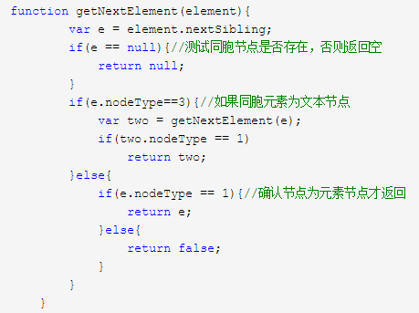
获取下一个兄弟节点的兼容写法

Slide 11
常见操作节点方法
操作节点:
document.createElement("标签名") : 创建新元素
父节点 . appendChild(node) : 向childNodes末尾插入一个节点node
父节点 . insertBefore(node,targetNode) : 向targetNode之前插入节点node
父节点 . replaceChild(newNode,oldNode) : newNode替换oldNode
父节点 . removeChild(node) : 移除父节点的某个子节点
子节点.remove() 将子节点从父节点当中移除
DOM1.cloneNode（）

Slide 12
document对象
document.title 返回或设置文档的标题
document.URL 获得文档完整的URL
document.domain 获得文档的域名
document.write( ) 向文档写入内容

Slide 13
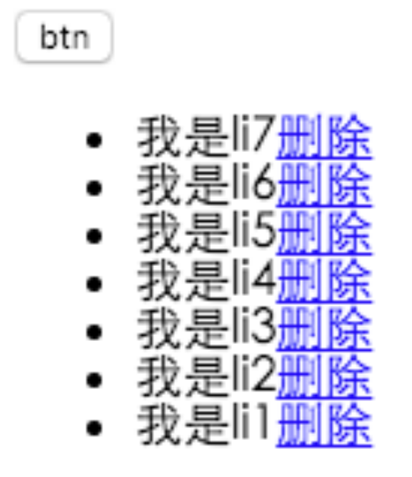
节点操作练习

Slide 14
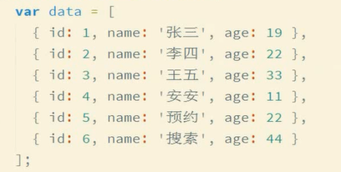
节点操作练习
将如下数据展示到页面上（id放在标签属性当中，name
和age展示到页面上）

Slide 15
常见操作节点方法
查找方法：
document.getElementById('');
document.getElementsByTagName(‘’);
document.getElementsByName(‘’);
document.getElementsByClassName(‘’);（新）
document.querySelector( )(新)
document.querySelectorAll( )（新）
注意：带有“新”标识符的只在IE8（含）+可以使用
其他方法:
DOM1.cloneNode(boolean) : 复制一个节点
true：深复制，复制节点及其整个子节点树
false : 浅复制，只复制节点本身。
注意：cloneNode（）方法不会复制添加到DOM节点中的JavaScript属性，例如事件处理程序等。

Slide 16
属性常见操作方法
getAttribute(name)：获取节点上name属性的值
setAttribute(name,value)：设置节点上name属性的值为value
removeAttribute(name)：删除节点上的name属性
思考：如何创建一个新的div元素，设置其属性，并将其添加到文档的<body>元素中，又如何把它移除？

Slide 17
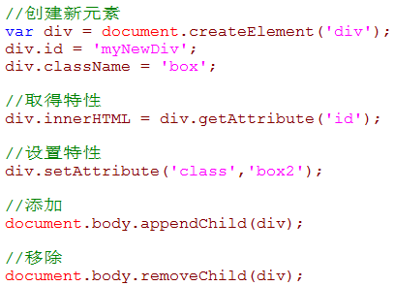
属性常见操作方法

Slide 18
获取计算后的样式
currentStyle
ie所支持的获取非行间样式的方法
用法：对象.currentStyle.样式名
例：oDiv.currentStyle.width
getComputedStyle
非ie所支持的获取非行间样式的方法
用法：getComputedStyle(对象，伪类).样式名
例：getComputedStyle(oDiv,null).color

Slide 19
获取计算后的样式
兼容性写法
function getStyle(obj, name) {
if(obj.currentStyle) {
return obj.currentStyle[name];
} else {
return getComputedStyle(obj, false)[name];
}
}

Slide 20
课程总结
理解包含不同层次节点的DOM
常见节点操作方法
添加、删除、替换、遍历（增删改查）
属性常见操作方法
获取节点上name属性：getAttribute(name)
设置节点上name属性为value：setAttribute(name,value)
删除节点上的name属性： removeAttribute(name)

Slide 21
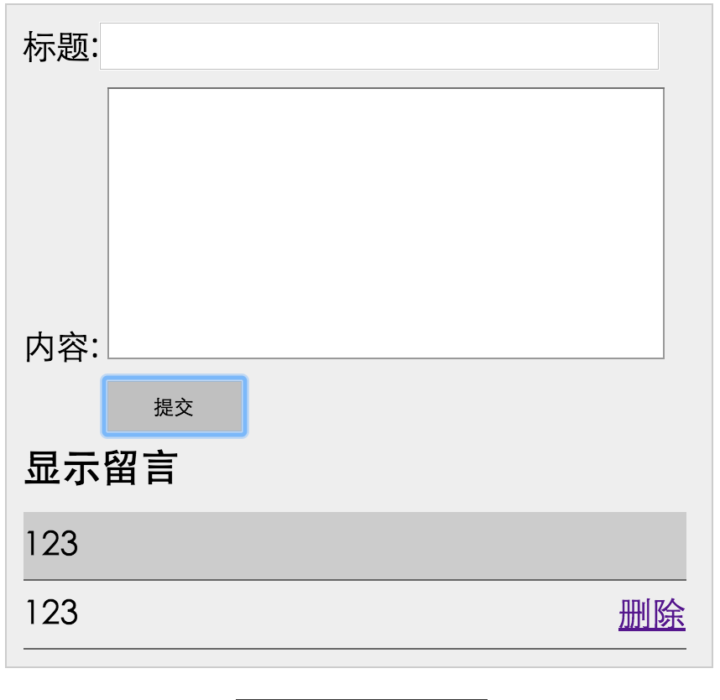

Slide 22
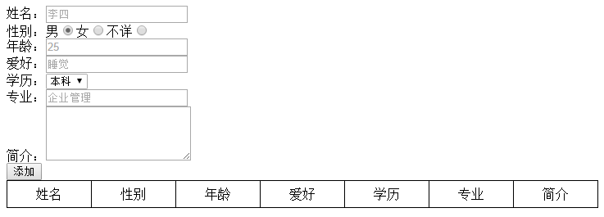
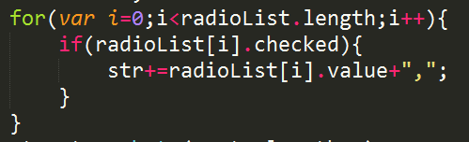

Slide 23
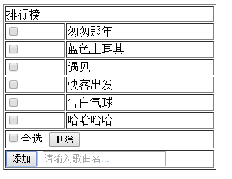

Slide 24
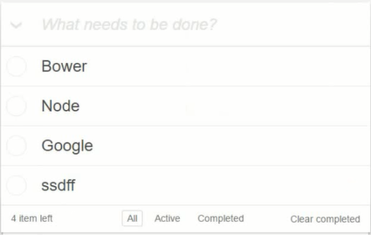
在输入框敲回车添加任务，点击all按钮显示全部任务，点击Active按钮
显示激活状态的任务，点击Complete按钮显示已完成的任务，勾选的任
务可以删除，点击Clear completed按钮删除全部任务

Slide 25
谢谢观赏

